Slide 1
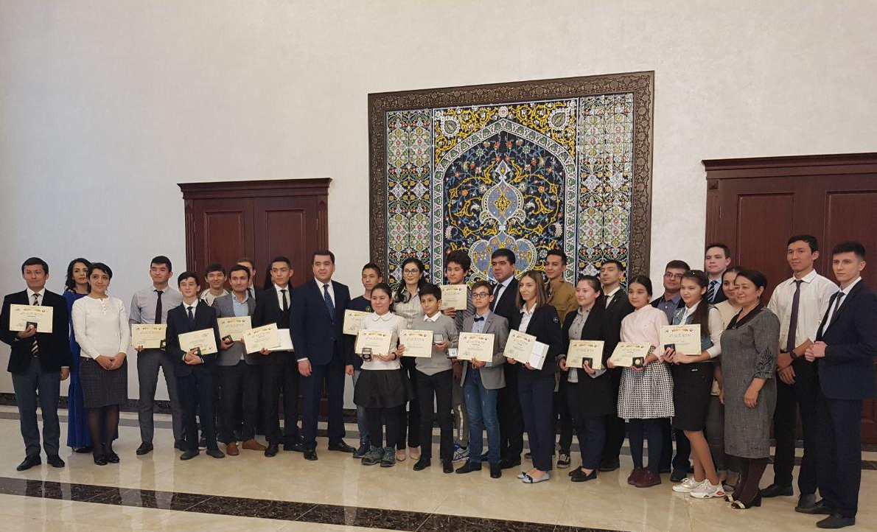
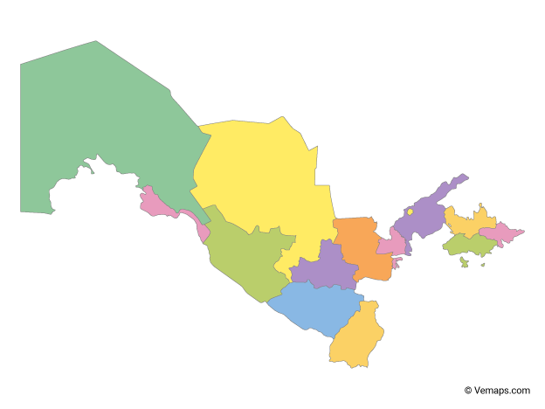
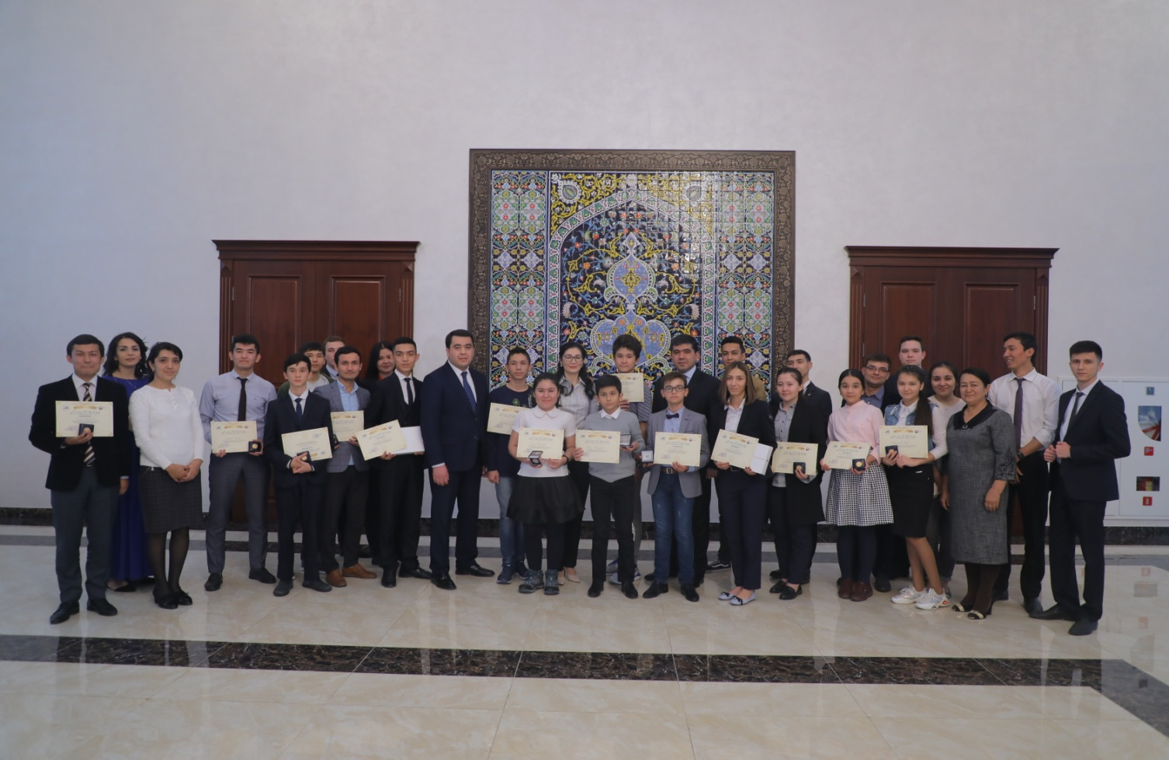
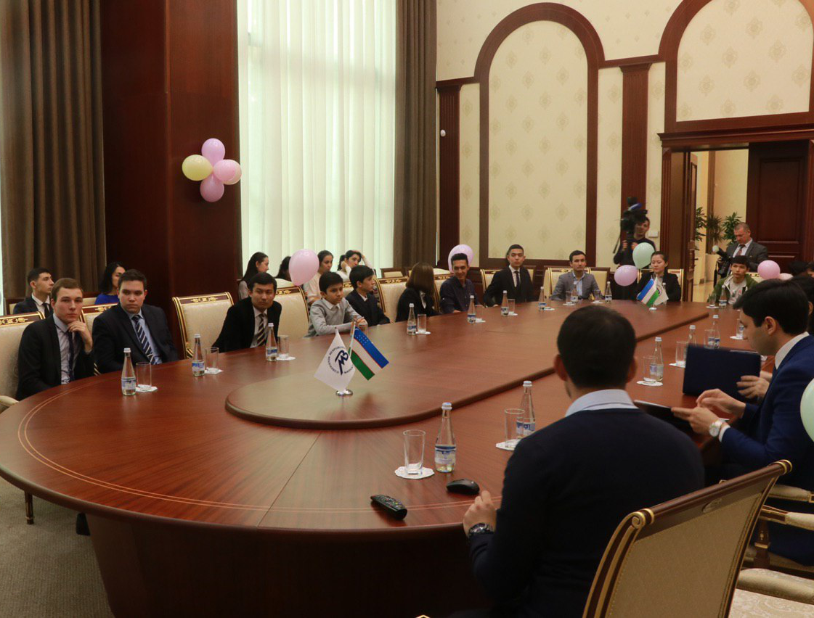
Конкурс по созданию видеороликов среди молодежи
14 октября 2019 года Центральным банком был объявлен Конкурс на лучший видеоролик среди молодежи на тему сбережений
Среди студентов колледжей, высших учебных заведений: «Лучше хранить сбережения в банках»
Среди школьников: «Как сбережения помогут стать богатым?»
Оргкомитетом Конкурса было принято: 15заявок среди школьников
11 заявок среди студентов
42,4%
57,6%

